Slide 1
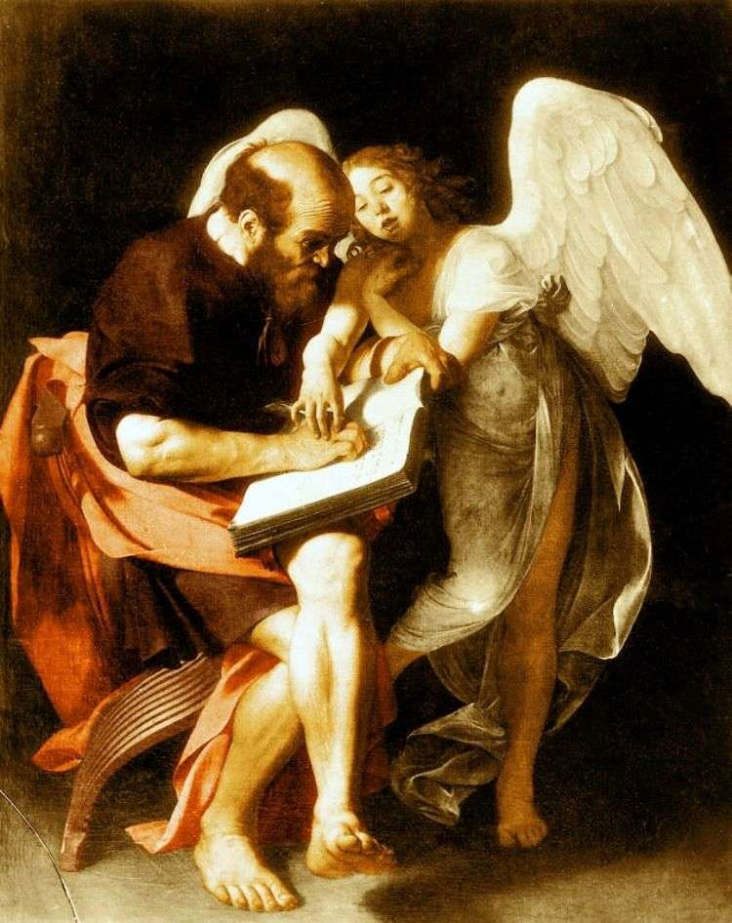
Cristologia em contexto de conflito: Jesus Cristo no Evangelho segundo Mateus
Assessor:
Pe. Jaldemir Vitório SJ
FAJE
[São Mateus e o Anjo, 1602, Merisi e Caravaggio, destruída]

Slide 2
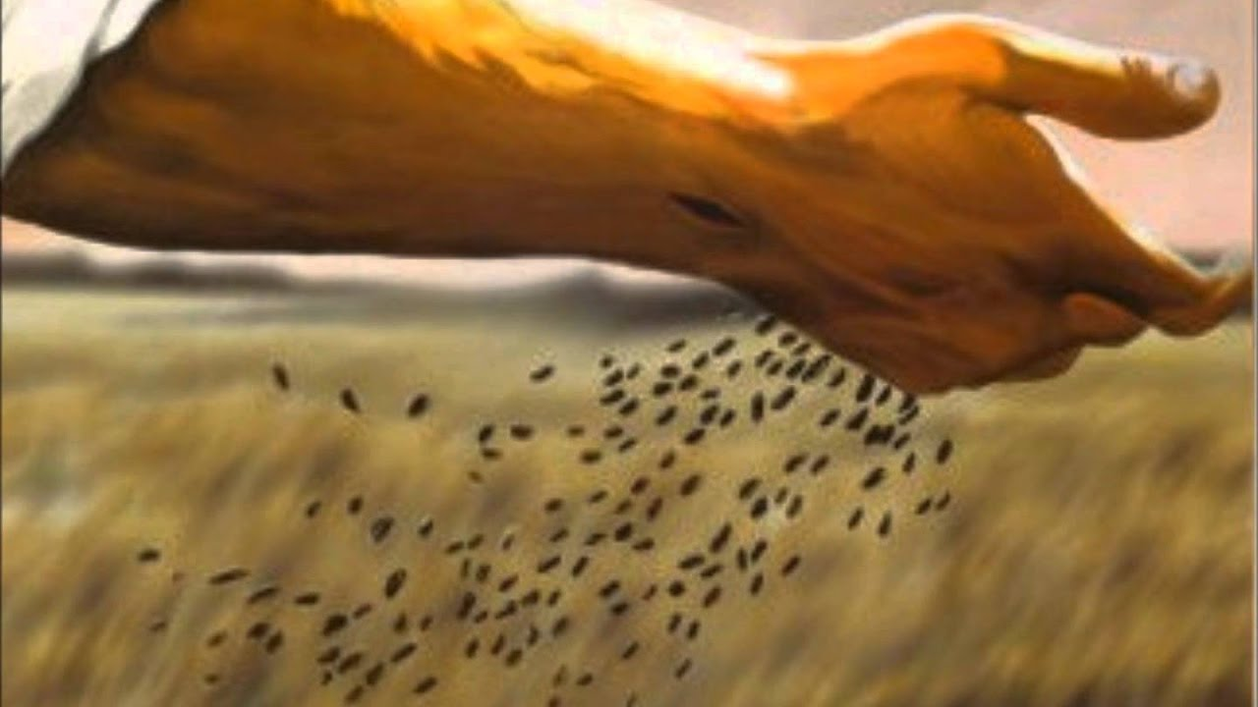
5º passo:
Jesus no Discurso parabólico (Mt 13):
O revelador da dinâmica histórica do Reino de Deus

Slide 3
Esquema
O ambiente literário do discurso parabólico
O lugar literário do discurso parabólico
As fontes do discurso parabólico
Uma chave de interpretação do conjunto
5. O gênero literário parabólico
6. Três observações para compreender Mt 13
7. Eixos teológicos das parábolas de Mt 13

Slide 4
O ambiente literário do discurso parabólico
A pessoa e a pregação de Jesus provocaram reações, a ponto de os fariseus, seus adversários, tomarem a decisão de eliminá-lo (Mt 12,14).
A distinção entre discípulo e multidão fica cada vez mais clara. Os escribas e fariseus são contrários a Jesus (Mt 9,34; 12,14). Os discípulos receberam a missão de levar adiante a missão do Mestre (Mt 10). As multidões não entendem o que se passa, indo em busca de Jesus com o desejo de serem curadas.

Slide 5
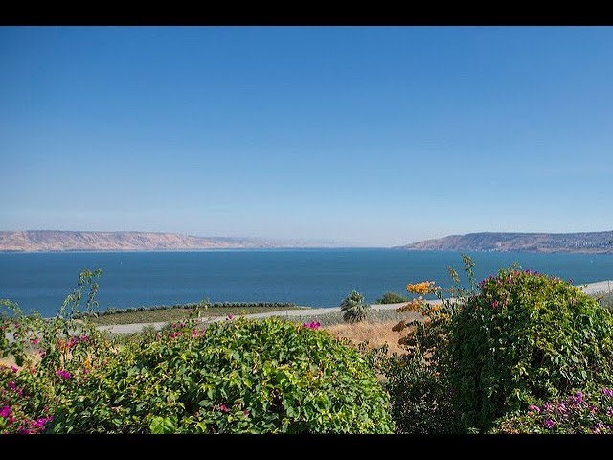
Mt 13 distingue claramente o público ouvinte das parábolas, destacando os discípulos (Mt 10,2-4) da multidão.
Em Mt 13,1-2, Jesus sai de casa com os discípulos para falar para uma grande multidão.
Em Mt 13,36, Jesus entra em casa, para falar às sós com os discípulos, explicar-lhes a parábola do joio e contar-lhes outras.
Em Mt 13,10-17, querem saber o porquê do falar em parábolas e ficam sabem que só eles poderão conhecer “os mistérios do Reino dos Céus.
[Vista parcial do Lago de Genesaré]

Slide 6
2. O lugar literário do discurso parabólico
Na estrutura concêntrica dos discursos mateano, Mt 13 ocupa o lugar central:
A 5-7 – discurso inaugural
B 10 – discurso missionário
C 13 – discurso parabólico
B’ 18 – discurso eclesiástico
A’ 24-25 – discurso escatológico

Slide 7
O discurso comporta 7 parábolas centradas em torno do conhecimento "dos mistérios do Reino dos Céus" (Mt 13,11). Trata-se de uma chave de interpretação da ação de Jesus e do destino do Reino. Assim, os discípulos poderão compreender o que está para acontecer.
Mt 13,3b-9 – parábola do semeador
Mt 13,24-30 – parábola do trigo e do joio
Mt 13,31 – parábola do grão de mostarda
Mt 13,33 – parábola do fermento
Mt 13,44 – parábola do tesouro
Mt 13,45-46 – parábola da pérola preciosa
Mt 13,47-50 – parábola da rede

Slide 8
3. As fontes do discurso parabólico
Das 7 parábolas:
2 provém da fonte Mc (semeador, grão de mostarda);
1 provém da fonte Q (fermento na massa);
4 são próprias de Mt (trigo e joio, tesouro escondido, pérola preciosa, rede).

Slide 9
4. Uma chave de interpretação do conjunto
Mt 12,46-50 e 13,53-58 formam uma inclusão e oferecem uma chave de interpretação Mt 13. As perícopes falam das relações interpessoais entre Jesus e "sua mãe e seus irmãos" e Jesus e seus conterrâneos de Nazaré.
Neste caso, a finalidade do discurso seria a de revelar a verdadeira parentela de Jesus: quem é a comunidade em que o Reino produz seus frutos?

Slide 10
Jesus foi estabelecendo entre seus ouvintes um novo tipo de parentela, não baseada na carne e no sangue, mas no “fazer a vontade de Deus” (Mt 12,46-50). É a parentela do Reino.
Esta inclusão permite entender porque Mt 13 joga com um duplo auditório:
- os discípulos são capazes de conhecer os mistérios do Reino;
- a multidão que parece estar fora desta inteligência.

Slide 11
5. O gênero literário parabólico
Ao falar em parábolas, Jesus usa um método comum de instruir, usado também pelos rabinos.
"O rabi Yohanan relata que o Rabi Meír, nas suas instruções, dividia seus discursos em três partes: um terço de lei tradicional, um terço de haggadá e um terço de parábolas ... Ele reportava que o próprio Meír tinha 300 parábolas" (Tratado B Sanhedrin 37b).

Slide 12
“Uma comparação das parábolas dos sinóticos com as do Talmude mostra que pertencem ao mesmo gênero. Os doutores rabínicos da Palestina usavam-nas largamente. Jesus, portanto, serviu-se de um meio estilístico e catequético que no seu tempo já era usual e fixado. Mas manejou este gênero com maestria e simplicidade sublimes, enchendo essa forma com um conteúdo e um espírito que elevam as suas parábolas incomparavelmente acima dos produtos análogos do Talmude” (Dicionário Enciclopédico da Bíblia, p. 1114).

Slide 13
Jesus faz das parábolas sua maneira característica de falar – Mt 13,34 – “Tudo isso Jesus disse em parábolas à multidão do povo, e nada lhes falava sem parábolas”.
O termo grego parabolé traduz o hebraico mashal. O termo hebraico tem um sentido amplo de provérbio (Lc 4,23), ensinamento (Lc 14,7-11), comparação (Mt 13), charada (quiçá Mc 7,17), exemplo (Lc 12,16-21) etc.. Trata-se de um elemento tipicamente sapiencial. A afirmação de Mt 13,34 deve ser entendida a partir desse horizonte.

Slide 14
As parábolas são tiradas das coisas da vida, da experiência, donde se parte para ensinar os “mistérios” do Reino. Os mistérios do Reino são transmitidos pelas coisas do cotidiano. Não dependem de conhecimentos prévios, pressupostos filosóficos ou altas reflexões. Antes, apoiam-se num mundo familiar e bem conhecido. A resposta resultante da constatação diante da parábola só pode ser: “... É isto mesmo!” “É assim!”

Slide 15
Mas, ao mesmo tempo em que são simples, as parábolas exigem de quem as ouve uma grande sintonia com quem as proclama. Por isso, os fariseus nunca as entendiam e os discípulos algumas vezes pediam ao Mestre para explicá-las, pois seus esquemas mentais não coincidiam com os dele.

Slide 16
Por não trabalhar com conceitos ou definições abstratos, a linguagem das parábolas é aberta. Por isso, comporta uma enorme reserva de sentido a ser continuamente revelada dependendo do contexto em que a parábola é interpretada e da situação existencial em que se encontra a comunidade dos discípulos do Reino.

Slide 17
6. Três observações para compreender Mt 13
a. Um tema importante no discurso é o “compreender”:
v. 13 – “Eles olham sem compreender”
v. 14 – “Por muito que vocês ouçam, não compreenderão”
v. 15 – “...nem compreender com o coração”
v. 23 – “o que recebeu a semente em terra boa é o que ouve a Palavra e compreende”
v. 51 – “Compreendem tudo isso?”
Compreensão é pré-requisito para se tornar discípulo do Reino.

Slide 18
Trata-se de compreenda revelação do Pai:
Mt 11,25-27: “Eu te louvo Pai, porque ocultastes estas coisas aos sábios e aos inteligentes e as revelastes aos pequeninos...”.
Mt 16,17: “Feliz és tu, Simão, pois não foi a carne e o sangue que te revelaram isto, mas o meu Pai que está nos céus”.
As multidões estão excluídas da revelação. “Elas, ouvem, mas jamais entendem” (Mt 13,14). Is 6,9-10 é relido a partir da nova realidade.

Slide 19
O discurso parabólico chama a atenção também para a urgência da conversão:
Em Jesus, as multidões têm a chance de conhecer a Deus e se converter a ele. O discurso parabólico torna-se um convite a reconhecer a acolher o dom da comunicação salvífica de Deus nos ensinamentos e nos gestos de Jesus. O discípulo sábio sabe harmonizar ‘coisas antigas e coisas novas’, a antiga promessa de Deus e o seu atual cumprimento em Jesus de Nazaré.

Slide 20
c. Mt 13 chama a atenção para a responsabilidade do discípulo cristão:
O tema de fundo é a ética do discipulado, vista numa perspectiva escatológica.
Mt 13,12 – “Ao que tem será dado, e terá em abundância; ao que não tem, mesmo o que tem lhe será tirado”.
Mateus culpabiliza quem não se abre para o Reino, por própria culpa. E chama de bem-aventurado quem o acolhe (Mt 13,16-17).

Slide 21
7. Eixos teológicos das parábolas de Mt 13:
Cada parábola e seu conjunto são perpassados por três eixos semânticos:
Cristológico: As parábolas são chaves de leitura para compreender a vida e o ministério de Jesus;
Eclesiológico: As parábolas são chaves de leitura para a vida da comunidade dos discípulos do Reino;
Escatológico: As parábolas ajudam a compreender com o fim (“ainda não”) está atuando na história (“já”).

Slide 22
As parábolas de Mt 13

Slide 23
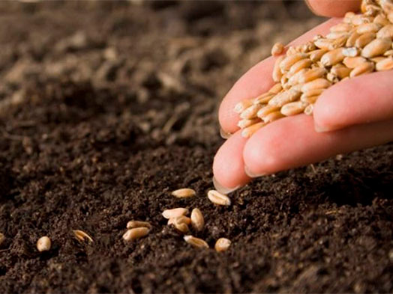
Parábola do Semeador
Mt 13,3b-9
3b. "Disse ele: “Um semeador saiu a semear. 4. E, semean­do, parte da semente caiu ao longo do caminho; os pássaros vieram e a comeram. 5.Outra parte caiu em solo pedregoso, onde não havia muita terra, e nasceu logo, porque a terra era pouco profunda. 6.Logo, porém, que o sol nasceu, queimou-se, por falta de raízes. 7.Outras sementes caíram entre os espinhos: os espinhos cresceram e as sufocaram. 8.Outras, enfim, caíram em terra boa: deram frutos, cem por um, sessenta por um, trinta por um. 9.Aquele que tem ouvidos, ouça”."

Slide 24
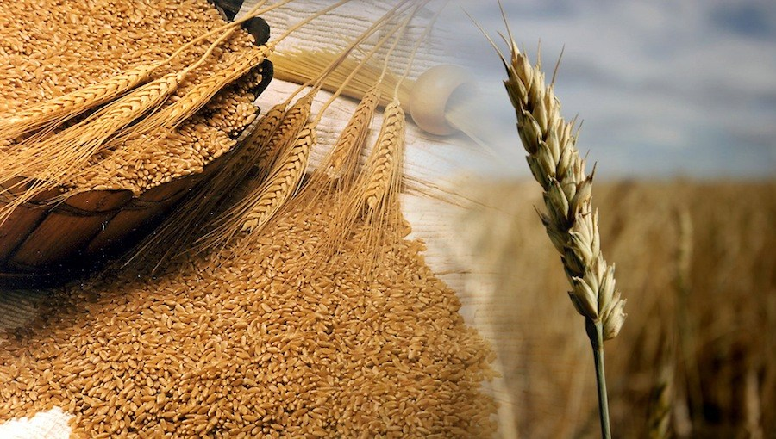
Parábola do Trigo e do Joio
Mt 13,24-30
24. "Jesus propôs-lhes outra parábola: “O Reino dos Céus é semelhante a um homem que tinha semeado boa semente em seu campo. 25.Na hora, porém, em que os homens repousavam, veio o seu inimigo, semeou joio no meio do trigo e partiu. 26.O trigo cresceu e deu fruto, mas apareceu também o joio. 27.Os servidores do pai de família vieram e disseram-lhe: ‘Se­nhor, não semeaste bom trigo em teu campo? Donde vem, pois, o joio?’. 28.Disse-lhes ele: ‘Foi um inimigo que fez isto!’. Replicaram-lhe: ‘Queres que vamos e o arranquemos?’. 29.‘Não’ – disse ele –; arrancando o joio, arriscais tirar também o trigo. 30.Deixai-os crescer juntos até a colhei­ta. No tempo da colhei­ta, direi aos ceifadores: arrancai primeiro o joio e atai-o em feixes para o queimar. Recolhei depois o trigo no meu celeiro’.”"

Slide 25
Parábola do Grão de Mostarda
Mt 13,31-32
31. "Em seguida, propôs-lhes outra parábola: “O Reino dos Céus é comparado a um grão de mostarda que um homem toma e semeia em seu campo. 32.É esta a menor de todas as sementes, mas, quando cresce, torna-se um arbusto maior que todas as hortaliças, de sorte que os pássaros vêm aninhar-se em seus ramos”."

Slide 26
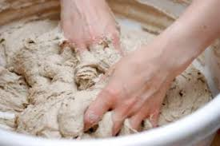
Parábola do Fermento
Mt 13,33
33. "Disse-lhes, por fim, esta outra parábola: “O Reino dos Céus é comparado ao fermento que uma mulher toma e mistura em três medidas de farinha e que faz fermentar toda a massa”."

Slide 27
A Parábola do Tesouro
Mt 13,44
44. "“O Reino dos Céus é também semelhante a um tesouro escondido num campo. Um homem o encontra, mas o esconde de novo. E, cheio de alegria, vai, vende tudo o que tem para comprar aquele campo."

Slide 28
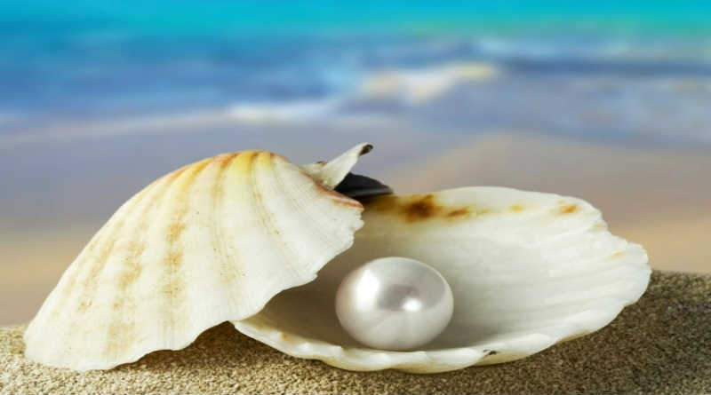
A Parábola da Pérola
Mt 13,44-45
45. "O Reino dos Céus é ainda semelhante a um negociante que procura pérolas preciosas. 46.Encontrando uma de grande valor, vai, vende tudo o que possui e a compra."

Slide 29
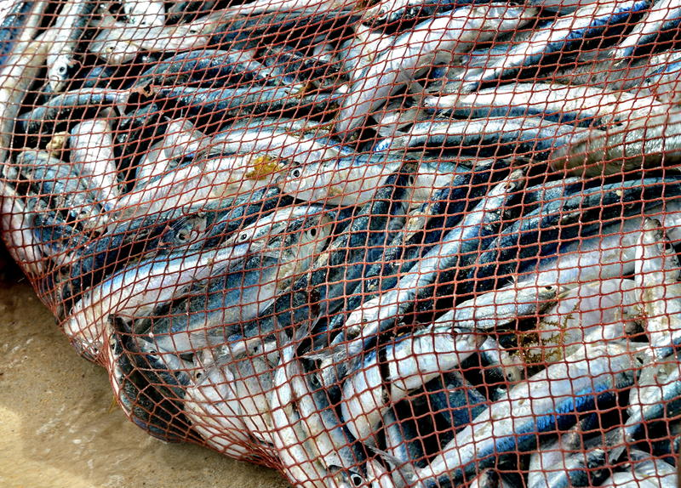
Parábola da Rede
Mt 13,47-50
47. "O Reino dos Céus é seme­lhante ainda a uma rede que, jogada ao mar, recolhe peixes de toda espécie. 48.Quando está repleta, os pescadores puxam-na para a praia, sentam-se e separam nos cestos o que é bom e jogam fora o que não presta. 49.Assim será no fim do mundo: os anjos virão separar os maus do meio dos justos 50.e os arrojarão na fornalha, onde haverá choro e ranger de dentes."

